Slide 1



CONDICIONES HIDROCLIMÁTICAS ACTUALES
Y PREDICCIÓN CLIMÁTICA PARA
LOS PRÓXIMOS MESES
Predicción Climática – SEPTIEMBRE / SON - 2017
Subdirección de Meteorología – Grupo de Modelamiento de Tiempo y Clima
Julieta Serna Cuenca
Apoyo técnico : Anita Vega
Notes:
1

Slide 2
Subdirección de Meteorología
Grupo de Modelamiento de Tiempo y Clima
Grupo de Climatología
Con el apoyo:
Oficina de Pronósticos y Alertas
Notes:
2

Slide 3
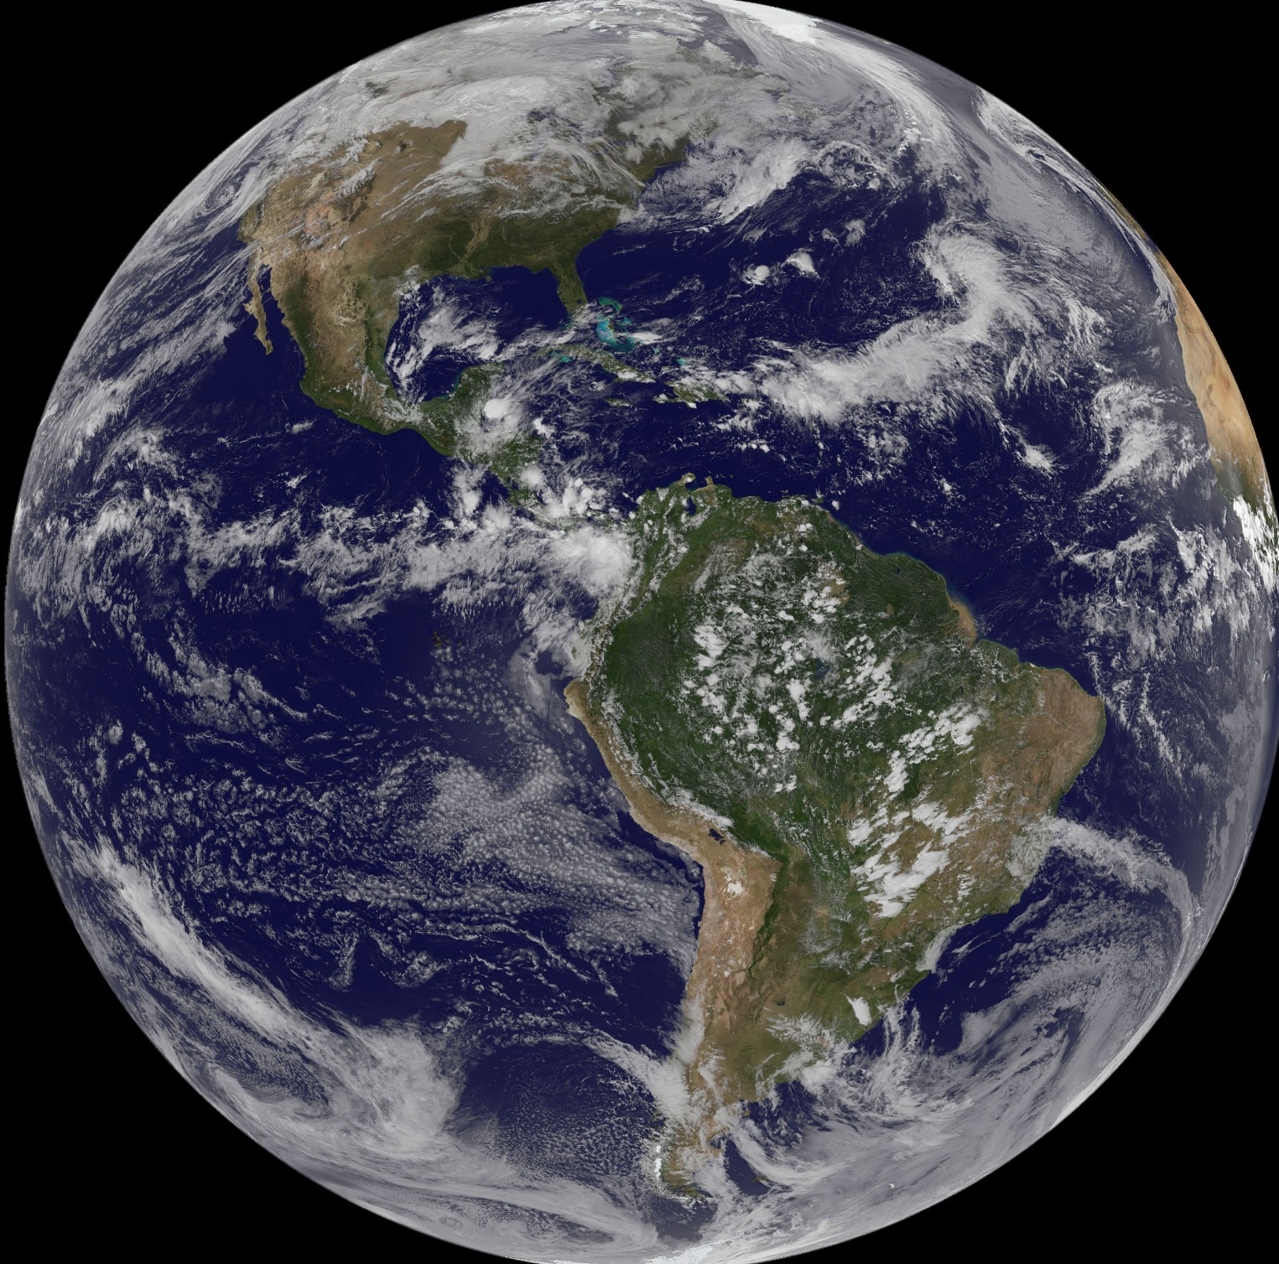
CONTENIDO
1. Seguimiento – 2017.
2. Condiciones Actuales.
3. Resultado Análogos Históricos.
3. Predicciones Internacionales.
4. Predicciones Nacionales.
5. Consenso Predicción

Slide 4



1. SEGUIMIENTO 2017

Slide 5
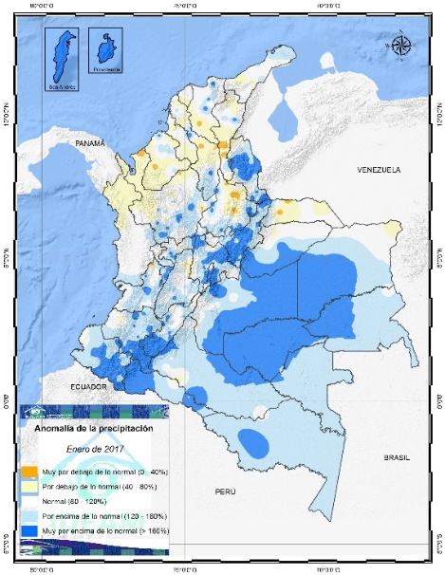
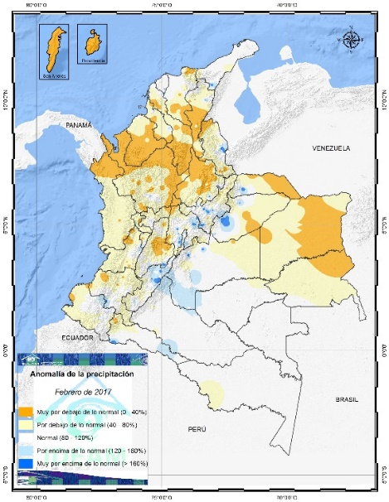
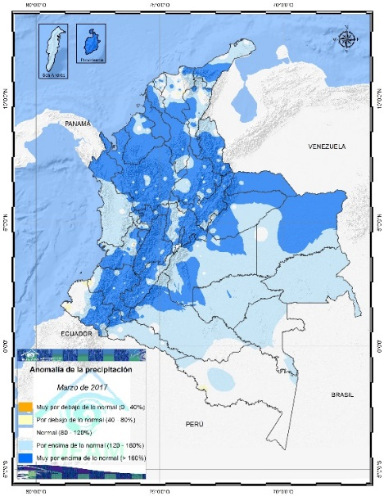
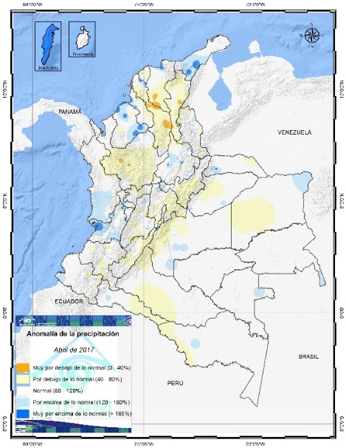
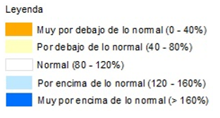
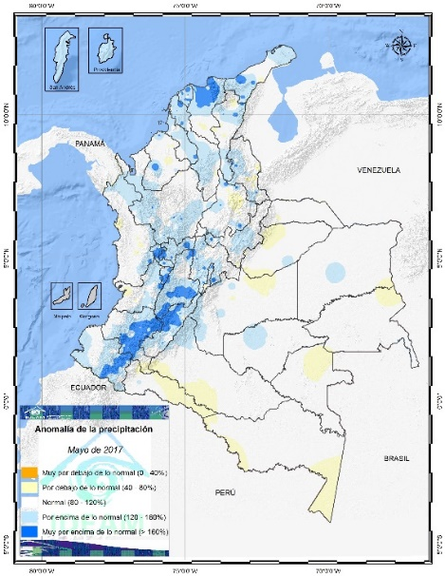
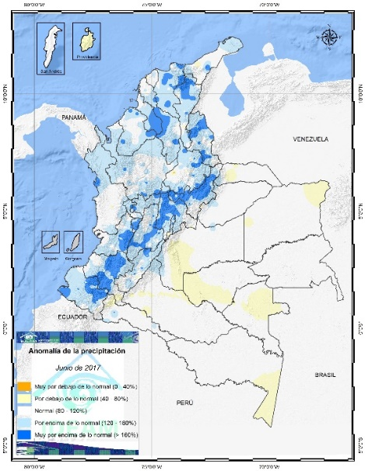
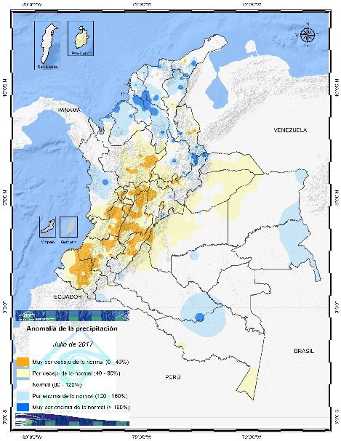
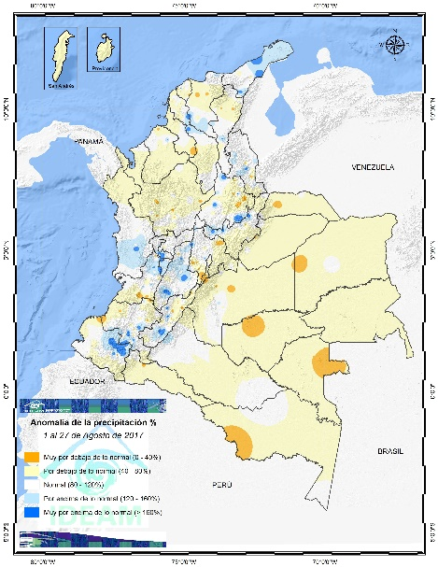
Enero
Febrero
Marzo
Abril
Mayo
Junio
Julio
Agosto
ANOMALÍA DE LA PRECIPITACIÓN - 2017

Slide 6
SEGUIMIENTO SEPTIEMBRE

Slide 7
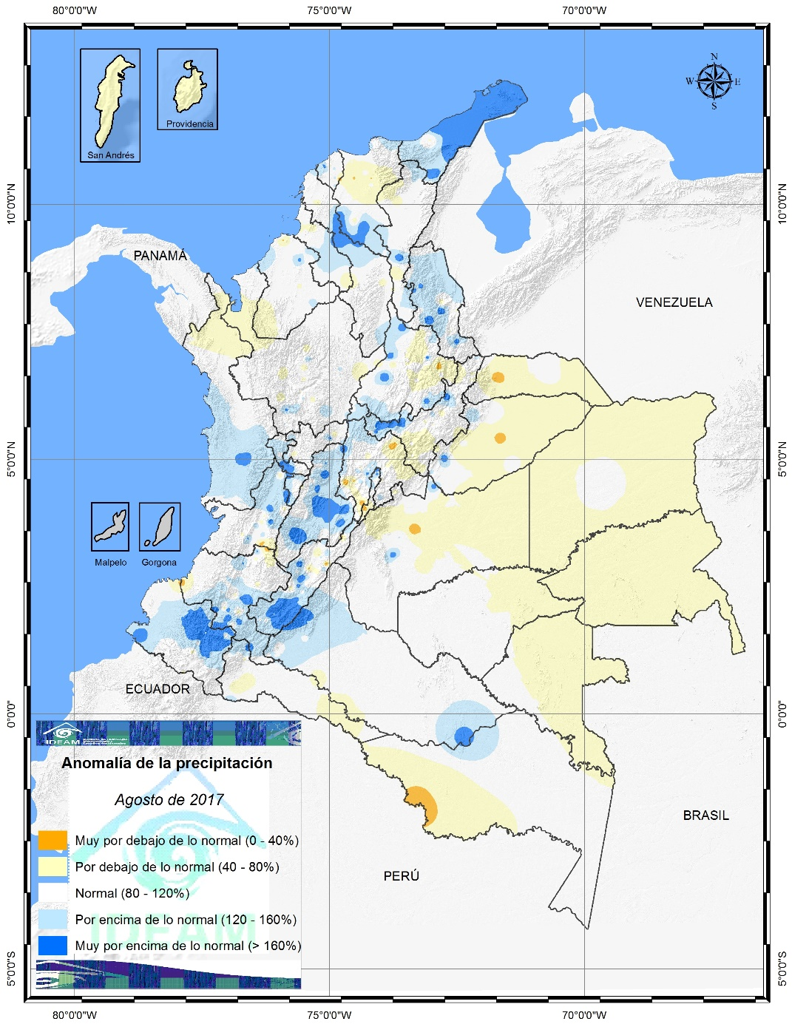
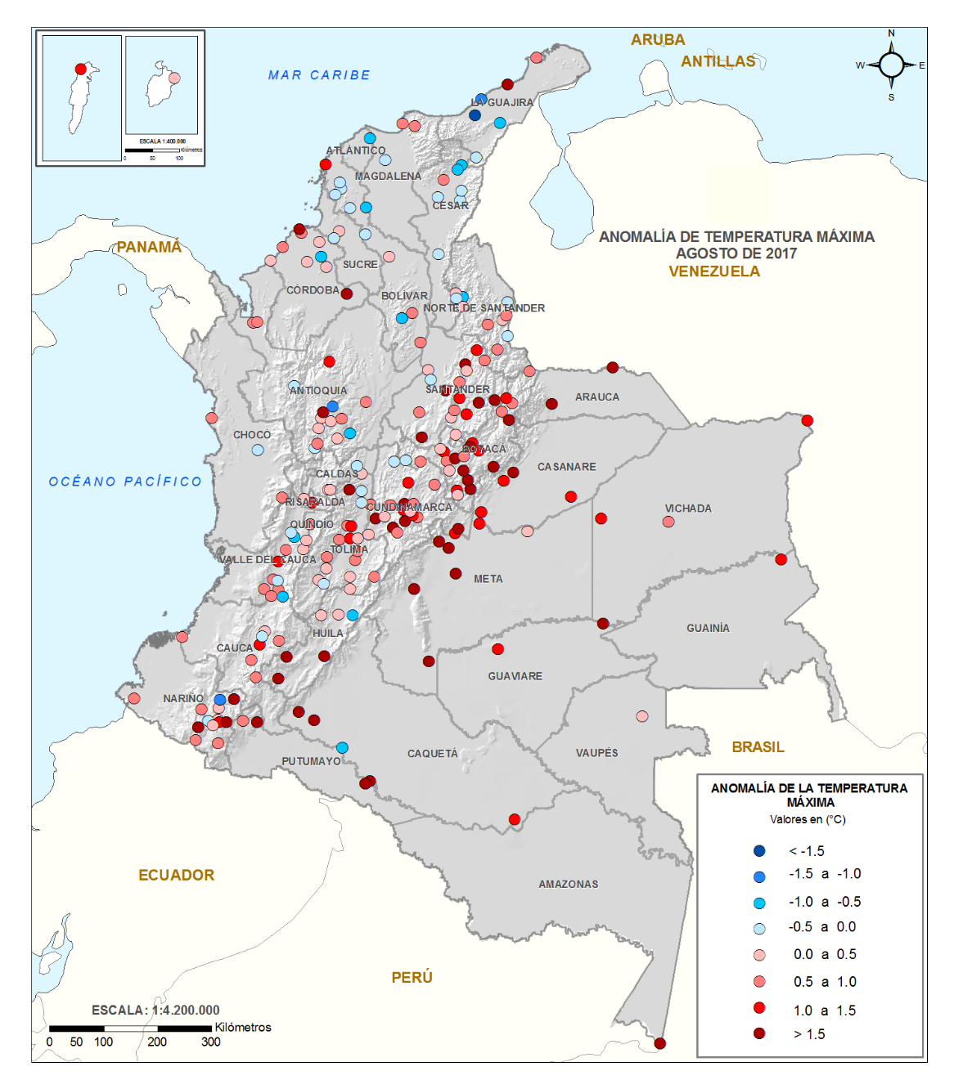
ANOMALÍA DE LA PRECIPITACIÓN - AGOSTO
ANOMALÍA DE LA TEMPERATURA MÁXIMA - AGOSTO

Slide 8
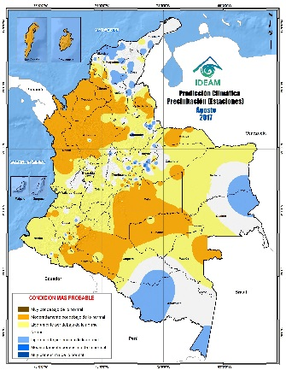
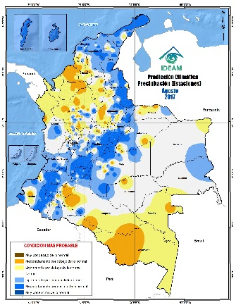
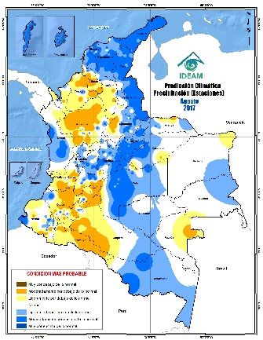
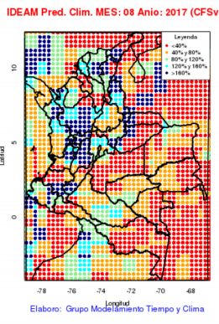
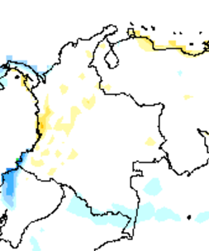
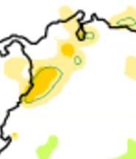
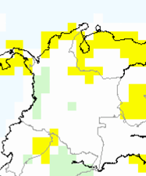
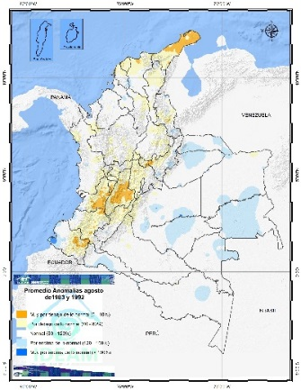
CPT – R1g
CPT – R1
CPT – R6
CFSv2
ANÁLOGO 1983- 1992

Slide 9
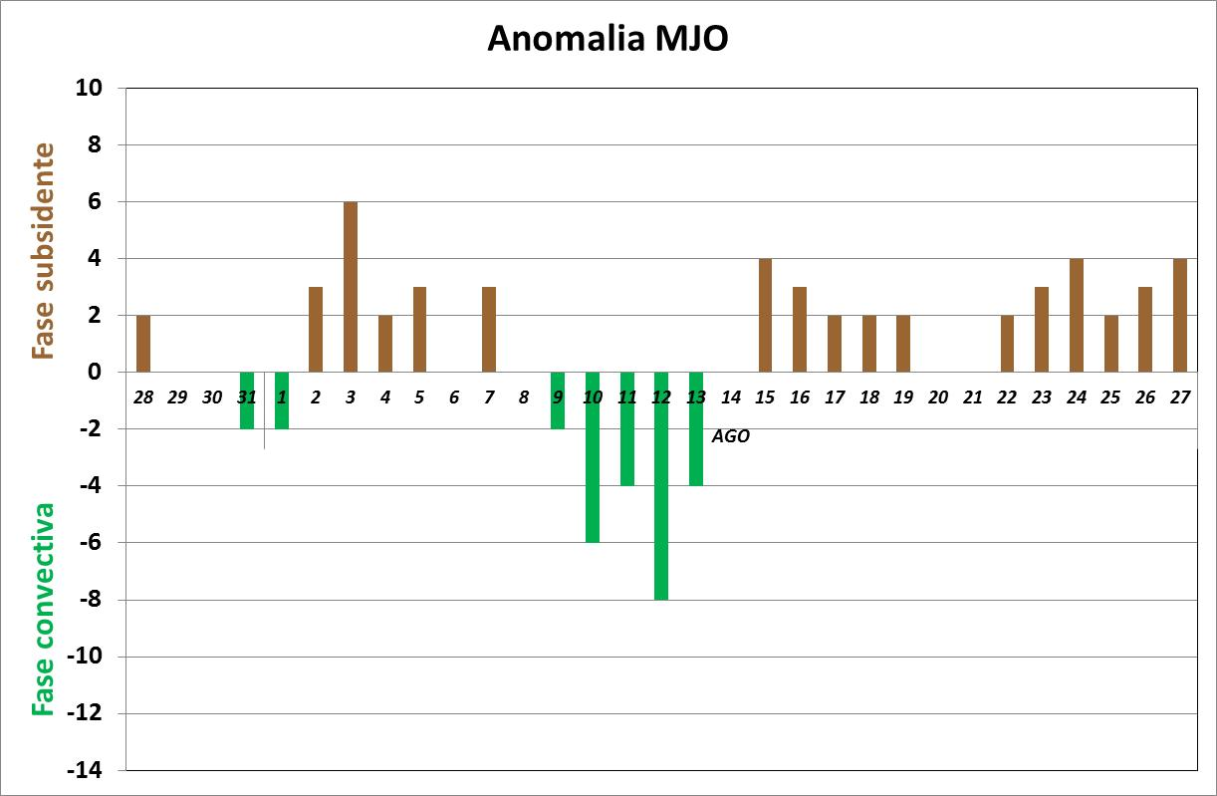
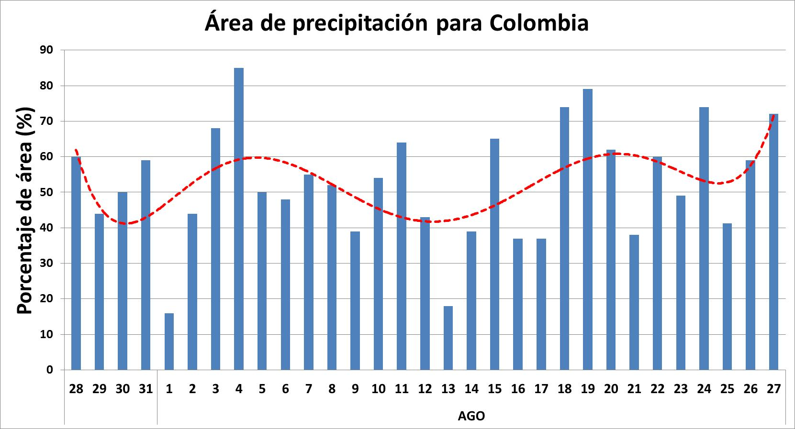
INCIDENCIA DE LA MJO - PRECIPITACIONES
Anomalía MJO
Área de Precipitación para Colombia
Agosto/2017

Slide 12
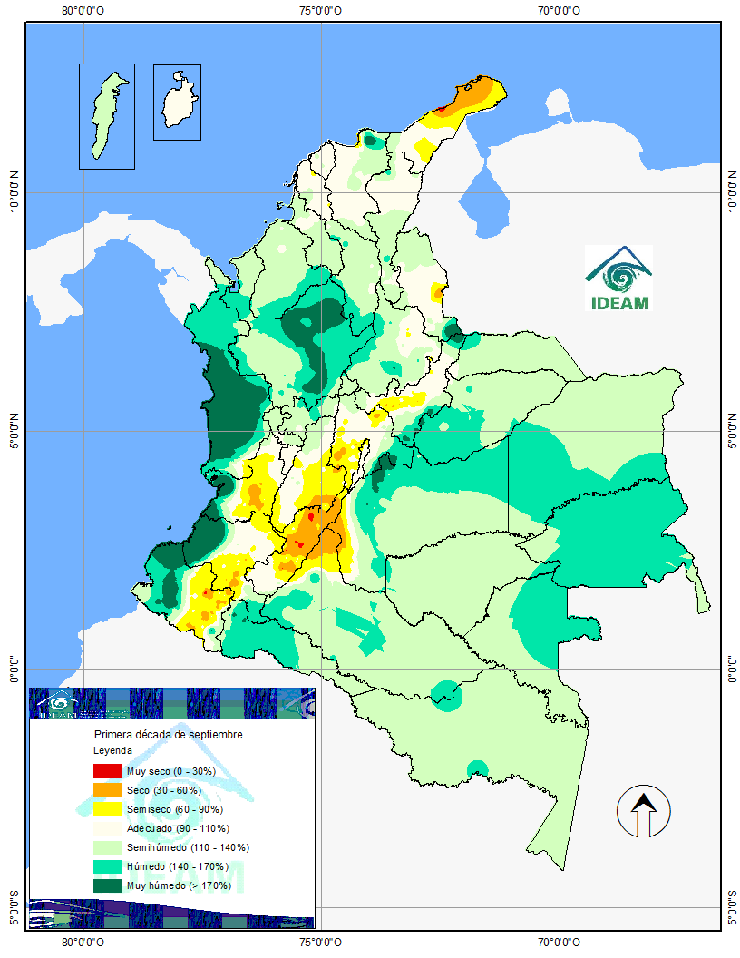
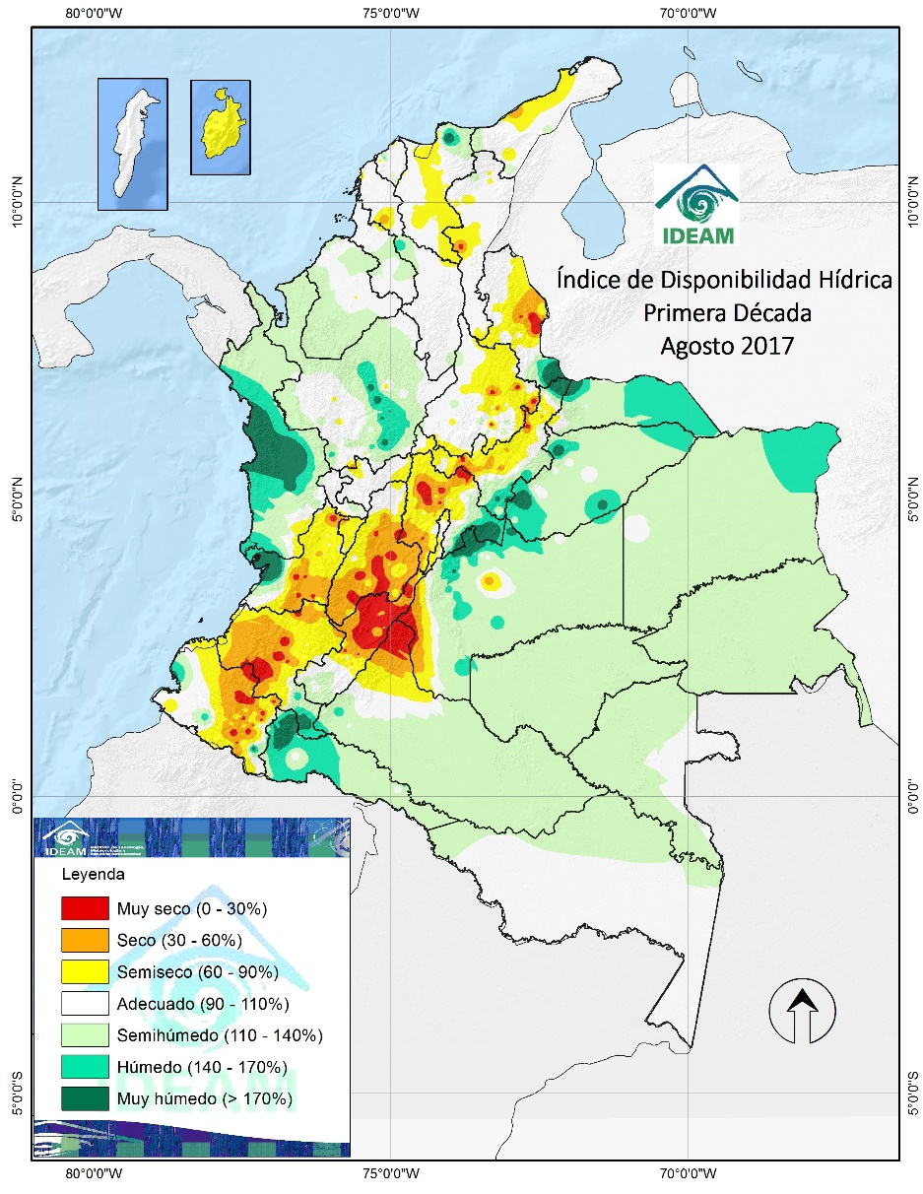
CLIMATOLOGÍA
OBSERVADO
ÍNDICE DE DISPONIBILIDAD HIDRICA – Primera Década

Slide 13
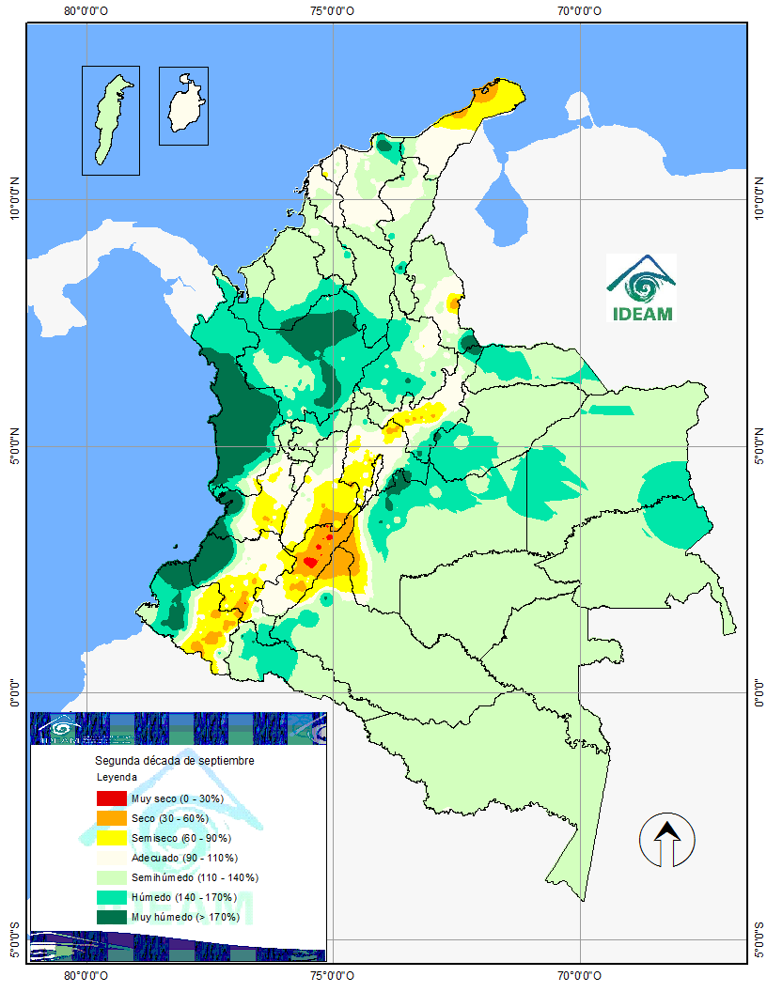
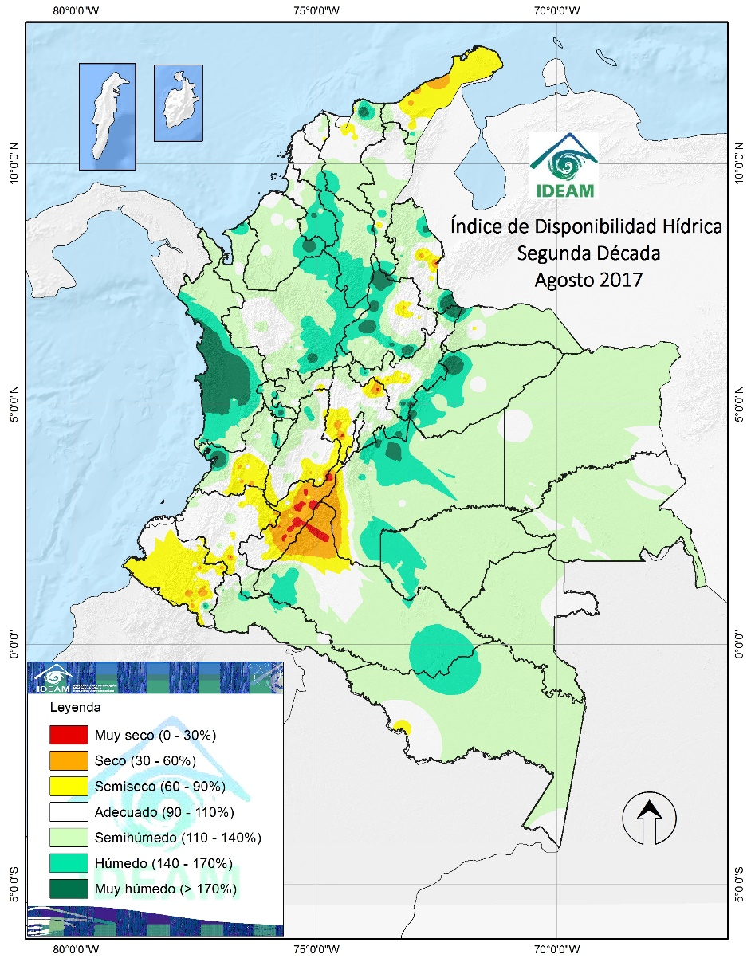
CLIMATOLOGÍA
OBSERVADO
ÍNDICE DE DISPONIBILIDAD HIDRICA – Segunda Década

Slide 14
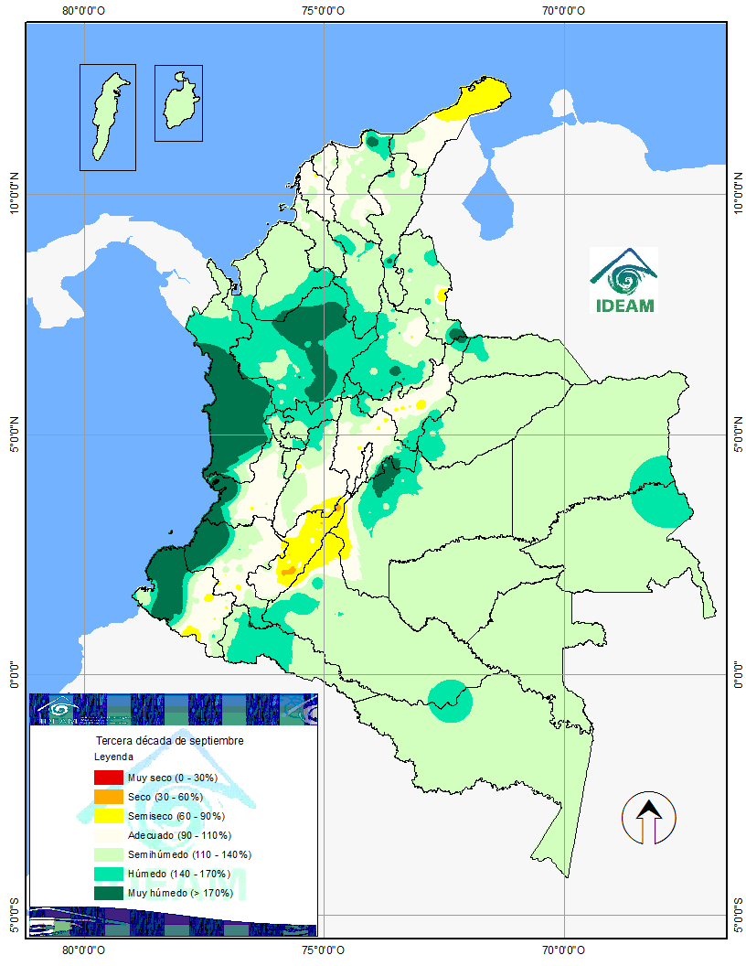
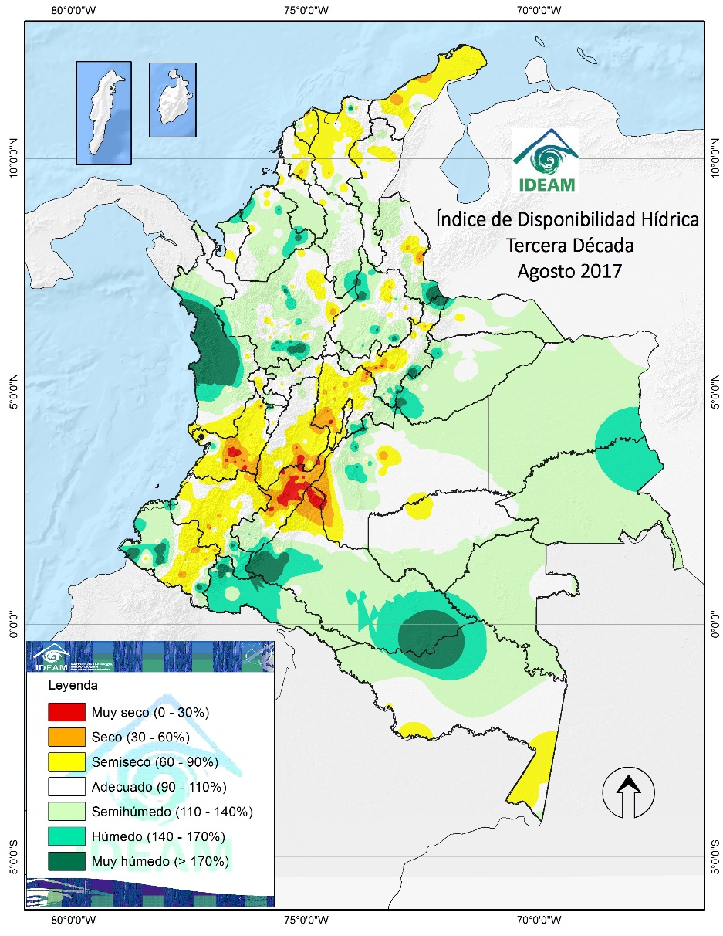
CLIMATOLOGÍA
OBSERVADO
ÍNDICE DE DISPONIBILIDAD HIDRICA – Tercera Década

Slide 15
2. CONDICIONES ACTUALES
OCÉANO – ATMÓSFERA
GLOBAL

Slide 16
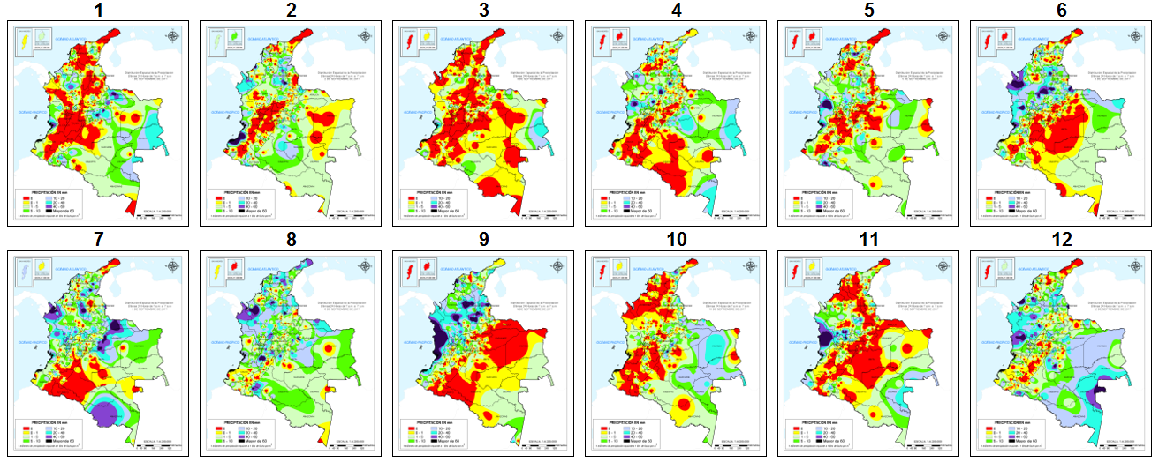
Precipitación Observada – Septiembre 2017

Slide 17
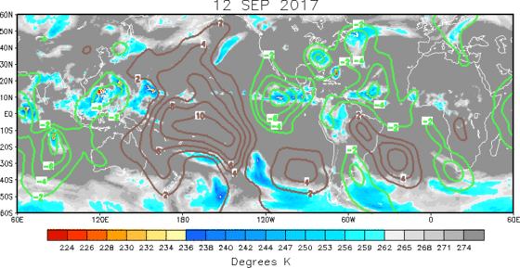
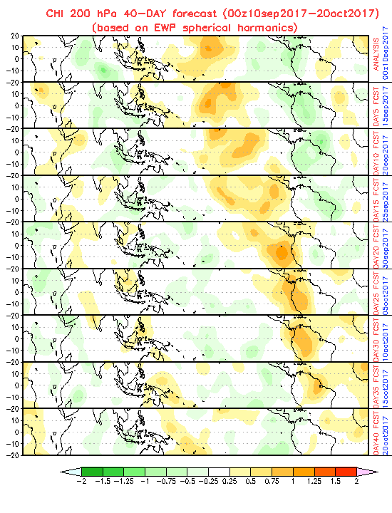
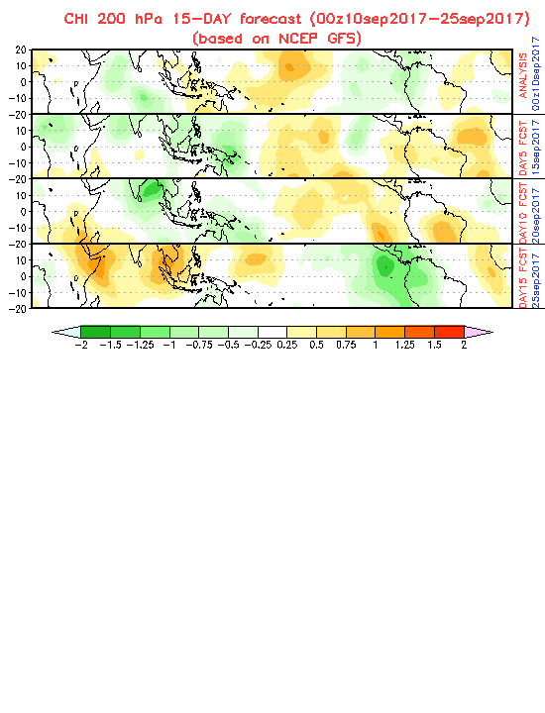
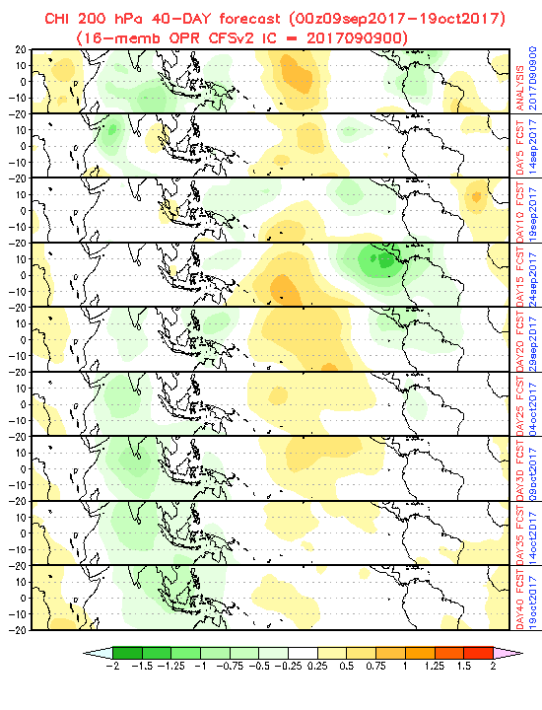
EWP – Spherical Harmonics
NCEP - GFS
CFSv2
10
10
09
15
15
14
20
20
19
25
25
24
30
29
05
04
10
10 de Septiembre – 20 de Octubre
09
15
14
20
19
PROYECCIÓN MJO
Notes:
*Semanal*
Modificar los días.
Gráfica EWP: http://www.cpc.ncep.noaa.gov/products/people/wd52qz/mjo/chi/ewp.gif
Gráfica NCEP – GFS: http://www.cpc.ncep.noaa.gov/products/people/wd52qz/mjo/chi/gfs.gif
Gráfica CFSv2:http://www.cpc.ncep.noaa.gov/products/people/wd52qz/mjo/chi/cfs.gif

Slide 18
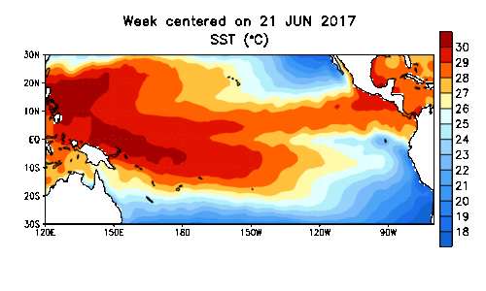
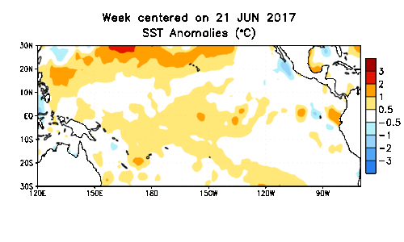
TSM
ATSM
SEGUIMIENTO OCÉANO PACÍFICO TROPICAL
Notes:
*Semanal*
Gráfica TSM: Imagen Superior (SST) http://www.cpc.ncep.noaa.gov/products/analysis_monitoring/enso_update/sstanim.shtml
Gráfica ATSM: Imagen Inferior (SST Anomalies)http://www.cpc.ncep.noaa.gov/products/analysis_monitoring/enso_update/sstanim.shtml

Slide 19
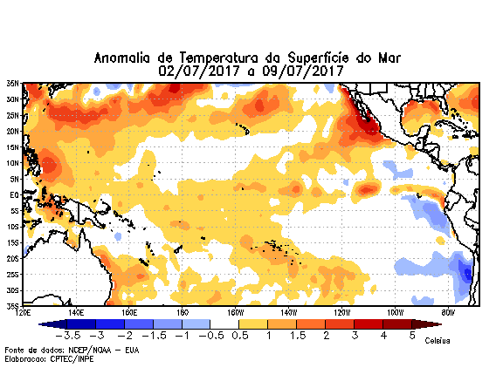
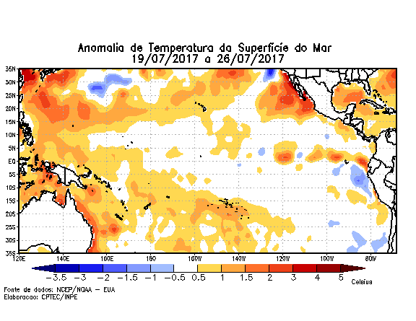
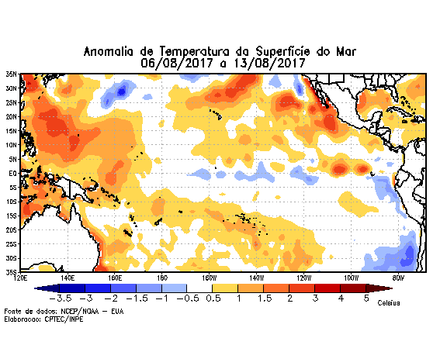
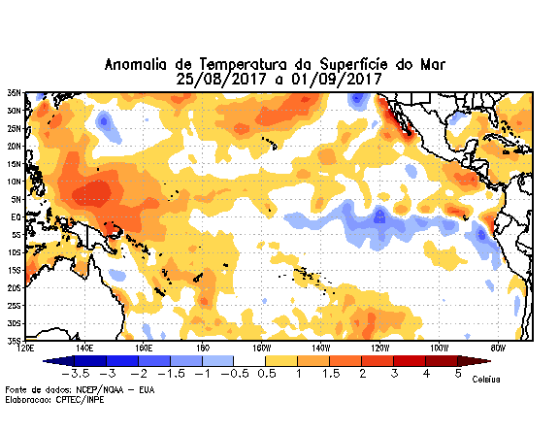
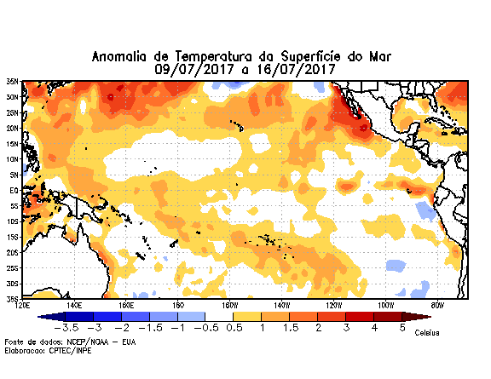
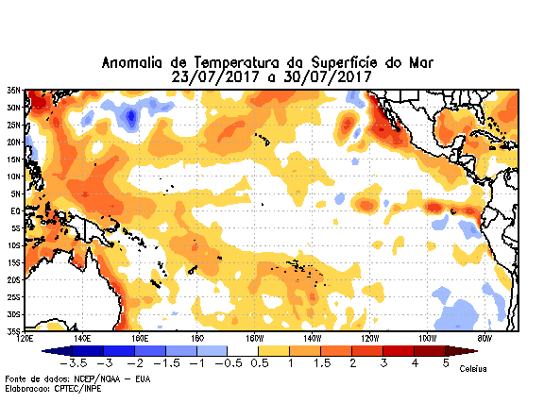
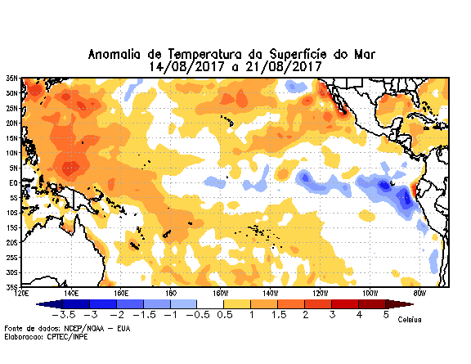
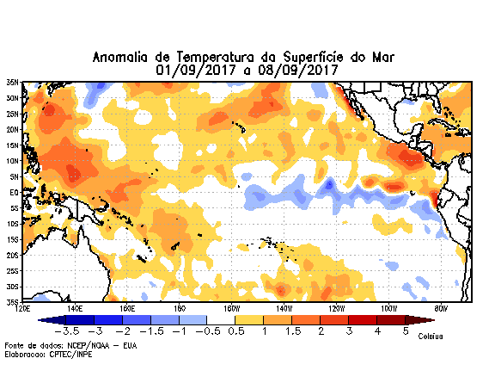
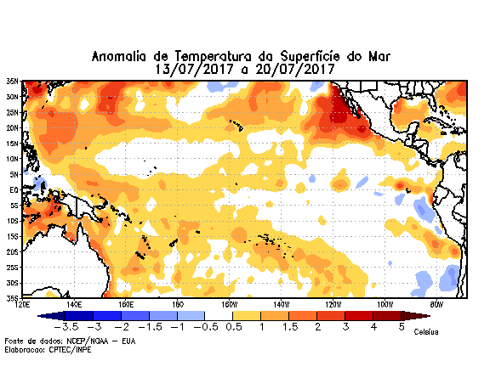
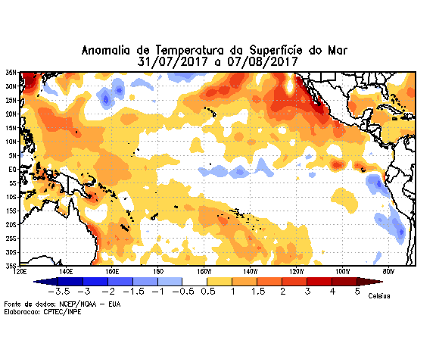
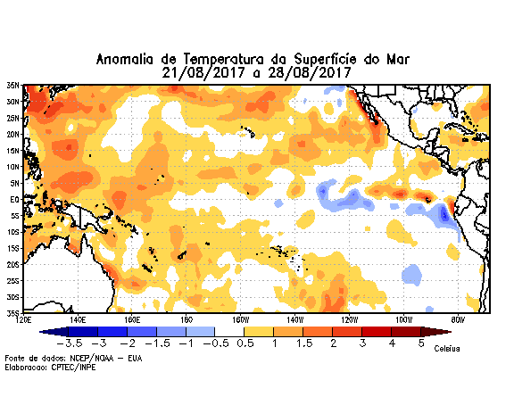
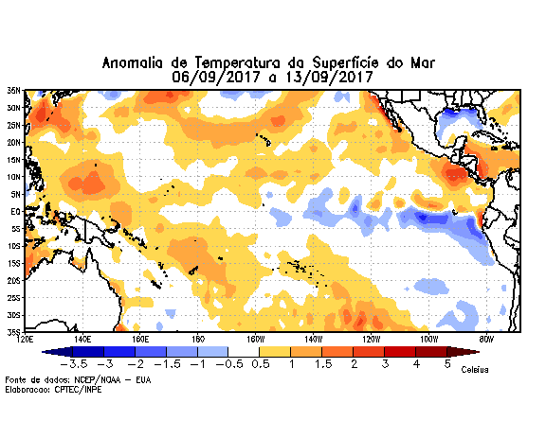
SEGUIMIENTO - OCÉANO PACÍFICO TROPICAL
ATSM - SEMANAL
1
4
5
7
10
4
7
10
8
11
2
8
11
5
6
12
9
4
9
3
7
3
6
Agosto - 2017
Septiembre - 2017
Julio - 2017
Notes:
*semanal – mensual*
Buscar en la siguiente ruta:
M:\SUBDIR_METEOROLOGIA\Compartida\1.PRODUCTO\--- MAPAS
METEOROLOGIA ---\TSM - Semanal

Slide 20
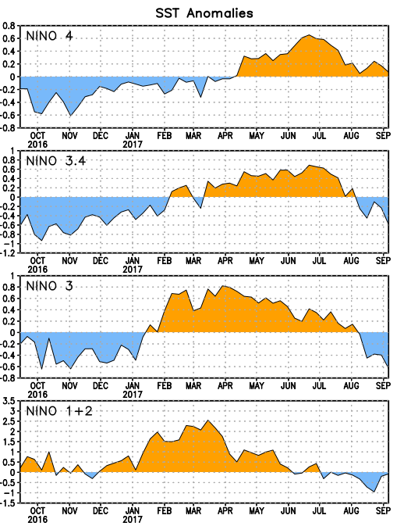
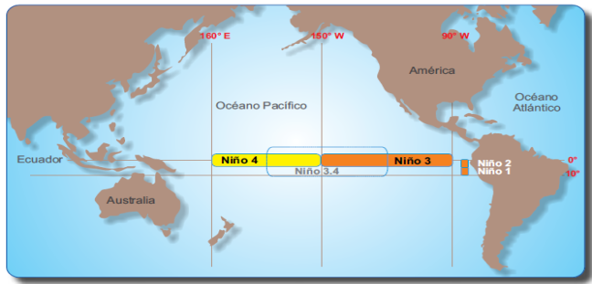
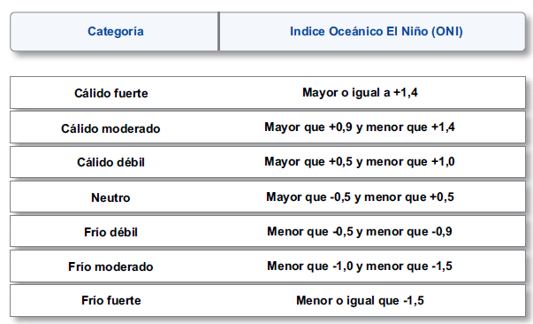
SEGUIMIENTO - OCÉANO PACÍFICO TROPICAL
Umbral de neutralidad
Anomalía TSM
REGIÓN | SEMANA ANTERIOR | SEMANA ACTUAL
Niño 4 | 0.2 | 0.1
Niño 3.4 | -0.2 | -0.6
Niño 3 | -0.4 | -0.6
Niño 1+2 | -0.2 | -0.1
Notes:
20

Slide 21


SEGUIMIENTO - OCÉANO PACÍFICO TROPICAL
ANOMALÍA TsSM
Notes:
Gráfica Derecha:
http://www.cpc.noaa.gov/products/precip/CWlink/MJO/enso.shtml
En: Expert Discussions/Assessments descargar la presentación EN POWER POINT (Weekly ENSO Evolution, Status, and Prediction Presentation (powerpoint)).
La imagen se encuentra en la diapositiva 8.

Slide 22



Viento Zonal
Anomalía del Viento Zonal
Viento Zonal

Slide 23

VERSION ONI
ERSST.V3B SST

Slide 24



SON
Evolución
SEGUIMIENTO - OCÉANO ATLÁNTICO
Notes:
*Mensual*
Imagen Superior: https://www.ecmwf.int/en/forecasts/charts/catalogue/seasonal_charts_public_ecmwf_sst?time=2017060100,2904,2017093000

Slide 25
2. ANÁLOGOS HISTÓRICOS
PRECIPITACIÓN

Slide 26

ANÁLOGOS – HISTÓRICOS
METODOLOGÍA ESTADÍSTICA
CLÚSTER JERÁRQUICO
Notes:
*Mensual*
Oficina de Pronósticos y Alertas (Clúster Jerárquico). JB.

Slide 27













AGOSTO
SEPTIEMBRE
OCTUBRE
NOVIEMBRE
2009
2016
2005
ANÁLOGOS
CLÚSTER JERÁRQUICO
Notes:
Mapa Anomalía Mes Actual (hasta el máximo día).
Mapas de anomalías que corresponden al resultado del clúster jerárquico. Mapas en:
http://www.ideam.gov.co/web/tiempo-y-clima/anomalia-de-la-precipitacion-mensual-por-ano

Slide 28
3. PREDICCIONES INTERNACIONALES

Slide 29
PROYECCIÓN
ANOMALÍA TEMPERATURA SUPERFICIE DEL MAR
ATSM

Slide 30



PROYECCIÓN DE LA ATSM PACÍFICO TROPICAL - IRI
NEUTRALIDAD
MODELOS DINÁMICOS
MODELOS ESTADÍSTICOS
NEUTRALIDAD
CONSENSO
Notes:
http://iri.columbia.edu/our-expertise/climate/forecasts/enso/current/?enso_tab=enso-sst_table

Slide 31





PROYECCIÓN DE LA ATSM
PACÍFICO TROPICAL
Bureau of Meteorology Australia
Neutro
SEP
Neutro
NOV
Neutro
ENE
Notes:
*Mensual*
Modificar los meses de los círculos negros (los meses corresponden a los productos de la página)
Imágenes Izquierda: http://www.bom.gov.au/climate/model-summary/#tabs=Pacific-Ocean
Imagen Derecha: http://www.bom.gov.au/climate/model-summary/#tabs=POAMA (Verificar NINO34)
Tabla: http://www.bom.gov.au/climate/model-summary/#tabs=POAMA (Recortar toda la tabla)

Slide 32

PROYECCIÓN DE LA ATSM MUNDIAL
MODELO EUROPEO - ATSM
S0N
OND
Notes:
Imagen Superior (Recortar Título): https://www.ecmwf.int/en/forecasts/charts/catalogue/seasonal_charts_public_ecmwf_sst?time=2017060100,2904,2017093000

Slide 33
PROYECCIÓN PRECIPITACIÓN
MODELOS INTERNACIONALES
TRIMESTRAL

Slide 34


IRI
PREDICCIÓN
Internacional Research
Insttitute for Climate and Society
SON
OND
CONDICIÓN MÁS PROBABLE - PRECIPITACIÓN PARA EL TRIMESTRE
Notes:
*Mensual*
Enlace: http://iri.columbia.edu/our-expertise/climate/forecasts/seasonal-climate-forecasts/
Escoger en:
Region: South America
Leads: Trimestre actual y siguiente.

Slide 35


SON
PREDICCIÓN
CENTRO EUROPEO
OND
CONDICIÓN MÁS PROBABLE - PRECIPITACIÓN PARA EL TRIMESTRE
Notes:
*Mensual*
(Recortar el Título)(Escoger trimestre actual y siguiente).
https://www.ecmwf.int/en/forecasts/charts/catalogue/seasonal_charts_public_ecmwf_precipitation?time=2017060100,3648,2017103100&area=South%20America&forecast_type_and_skill_measures=ensemble%20mean

Slide 36


SON
PREDICCIÓN
MODELO ETA
ANOMALÍA DE LA PRECIPITACIÓN PARA EL TRIMESTRE
Notes:
*Mensual*
Mapa Colombia: Hacer zoom en el mapa de Suramérica y Recortar Colombia
http://clima1.cptec.inpe.br/gpc/pt
En Model: se escoge Eta.
En Region: South America.

Slide 37
4. PREDICCIONES NACIONALES
CLIMATOLOGÍA
RESULTADOS MODELOS

Slide 38
CLIMATOLOGÍA
MENSUAL - TRIMESTRAL

Slide 39




SEPTIEMBRE
OCTUBRE
NOVIEMBRE
Notes:
*

Slide 40



CLIMATOLOGÍA
SEPTIEMBRE
OCTUBRE
NOVIEMBRE
PREDICCIÓN
Dirección y Velocidad del Viento en Superficie
Notes:
*No actualizar hasta la entrega de Franklyn (con nuevo nivel)

Slide 41
RESULTADOS MODELOS
MENSUAL - TRIMESTRAL

Slide 42






SEPTIEMBRE
PRECIPITACIÓN TOTAL
NO. DÍAS CON LLUVIA
CLIMATOLOGÍA
CPT - CHIRPS
CPT – ESTACIONES
CPT – ESTACIONES
CFSv2
FENALCE
Notes:
Climatología:
Mapas Climatológico.
Análogo Promedio:
M:\SUBDIR_METEOROLOGIA\Compartida\1.PRODUCTO\--- MAPAS METEOROLOGIA ---\ANOMALÍA – Análogos
CFSv2: Franklyn.

Slide 43


SEPTIEMBRE
MODELAMIENTO DINÁMICO - DECADAL

Slide 44





OCTUBRE
PRECIPITACIÓN TOTAL
NO. DÍAS CON LLUVIA
CLIMATOLOGÍA
CPT - CHIRPS
CPT – ESTACIONES
CPT – ESTACIONES
CFSv2
Notes:
Climatología:
Mapas Climatológico.
Análogo Promedio:
M:\SUBDIR_METEOROLOGIA\Compartida\1.PRODUCTO\--- MAPAS METEOROLOGIA ---\ANOMALÍA – Análogos
CFSv2: Franklyn.

Slide 45


OCTUBRE
MODELAMIENTO DINÁMICO - DECADAL

Slide 46





NOVIEMBRE
PRECIPITACIÓN TOTAL
NO. DÍAS CON LLUVIA
CLIMATOLOGÍA
CPT - CHIRPS
CPT – ESTACIONES
CPT – ESTACIONES
CFSv2
Notes:
Climatología:
Mapas Climatológico.
Análogo Promedio:
M:\SUBDIR_METEOROLOGIA\Compartida\1.PRODUCTO\--- MAPAS METEOROLOGIA ---\ANOMALÍA – Análogos
CFSv2: Franklyn.

Slide 47


NOVIEMBRE
MODELAMIENTO DINÁMICO - DECADAL

Slide 48








ETA
ECMWF
IRI
FENALCE
SON
CLIMATOLOGÍA
Precipitación Total
CFSv2
CPT - ESTACIONES
CPT - CHIRPS
Notes:
Recorte de las diapositivas (32,33,34).

Slide 49

SON
MODELAMIENTO DINÁMICO - DECADAL

Slide 50
CONSENSO
PRECIPITACIÓN
MENSUAL - TRIMESTRAL

Slide 51


Septiembre
SEPTIEMBRE (14-30 SEPTIEMBRE)
PROPUESTA CONSENSO

Slide 52

PROPUESTA CONSENSO
Sep/Oct/Nov

Slide 53
PROYECCIÓN TEMPERATURA
MODELOS NACIONALES E INTERNACIONALES
MENSUAL

Slide 54



SON
OND
PREDICCIÓN IRI
Notes:
*Mensual*
http://iri.columbia.edu/our-expertise/climate/forecasts/seasonal-climate-forecasts/
Escoger en:
Region: South America.
Type: Temp.
Leads: Trimestre actual y siguiente.

Slide 55


SON
Temperatura del Aire
OND
PREDICCIÓN CENTRO EUROPEO
Notes:
*Mensual*
https://www.ecmwf.int/en/forecasts/charts/catalogue/seasonal_charts_public_ecmwf_2tm?time=2017060100,2904,2017093000&area=South%20America&forecast_type_and_skill_measures=ensemble%20mean
Escoger en: Trimestre actual y siguiente.

Slide 56



SEPTIEMBRE
OCTUBRE
NOVIEMBRE
PREDICCIÓN - CPT
TEMPERATURA MEDIA MÁXIMA

Slide 57



SEPTIEMBRE
OCTUBRE
NOVIEMBRE
PREDICCIÓN - CPT
TEMPERATURA MEDIA MÍNIMA

Slide 58
5. ALERTAS ACTUALES
HIDROLOGIA
MONITOREO DIARIO

Slide 59


Slide 60
NIVELES DE LOS RÍOS

Slide 61
REGIÓN CARIBE
CRECIENTES SÚBITAS EN LOS RÍOS QUE NACEN EN LA SIERRA NEVADA DE SANTA MARTA.
PROBABILIDAD DE INCREMENTOS SÚBITOS EN LOS RÍOS DEL GOLFO DE URABÁ.
CRECIENTES SÚBITAS EN AFLUENTES DEL RIO CESAR.
CRECIENTES SÚBITAS EN EL RIO SAN JORGE.
REGIÓN PACIFICO
NIVELES ALTOS EN LA CUENCA DEL RIO ATRATO.
REGIÓN ANDINA
NIVELES ALTOS EN LA CUENCA BAJA DEL RÍO CAUCA.
REGIÓN CARIBE
NIVELES ALTOS EN EL RÍO SINÚ (CUENCA BAJA).
REGIÓN PACIFICA
NIVELES ALTOS DEL RÍO SAN JUAN.
REGIÓN ANDINA
PROBABILIDAD DE CRECIENTES SÚBITAS EN LOS RÍOS DE MONTAÑA DEL DEPARTAMENTO DE ANTIOQUIA.

Slide 62
INCENDIOS DE LA COBERTURA VEGETAL

Slide 63
No se presentan zonas con potencialidad de incendios en la cobertura vegetal
REGIÓN ANDINA
ALERTA ROJA | SITIOS PARA LOS CUALES SE GENERA LA ALERTA
 | BOYACÁ: Chíquiza, Cómbita, Motavita, Oicatá, Ráquira, Sáchica, San Miguel de Sema, Sora, Sutamarchán, Tunja, Villa de Leiva CUNDINAMARCA: Choachí, Fúquene, Guachetá, Susa HUILA: Agrado, Baraya, Colombia, Garzón, Tello, Villavieja. NARIÑO: Belén, Colón, , El Tablón, Guachucal, La Cruz, La Unión, Los Andes, San Bernardo, San Lorenzo, San Pedro De Cartago, Santa Cruz, Túquerres.
REGIÓN DE LA ORINOQUÍA
ALERTA ROJA | SITIOS PARA LOS CUALES SE GENERA LA ALERTA
 | META: La Macarena, Uribe.
REGIÓN CARIBE
ALERTA NARANJA | SITIOS PARA LOS CUALES SE GENERA LA ALERTA
 | ATLANTICO: Tubará.
REGIÓN ANDINA
ALERTA NARANJA | SITIOS PARA LOS CUALES SE GENERA LA ALERTA
 | BOYACÁ: Cucaita, Samacá, Tinjacá. CAUCA: Cajibio, Morales, Piendamó, Popayán, Sotará CUNDINAMARCA: Tenjo HUILA: Aipe, Íquira, Paicol, Palermo. NARIÑO: Aldana, Cumbal.

Slide 64
DESLIZAMIENTOS

Slide 65
REGIÓN ANDINA
ALERTA ROJA | SITIOS PARA LOS CUALES SE GENERA LA ALERTA
 | SANTANDER: Rionegro, Sabana de Torres.
REGIÓN DE LA CARIBE
ALERTA NARANJA | SITIOS PARA LOS CUALES SE GENERA LA ALERTA
 | BOLÍVAR: Achí, Arenal, Cantagallo, Montecristo, Rioviejo, San Jacinto del Cauca, San Pablo, Santa Rosa del Sur, Tiquisio CÓRDOBA: Tierralta. SUCRE: Guaranda, Majagual
REGIÓN ANDINA
ALERTA NARANJA | SITIOS PARA LOS CUALES SE GENERA LA ALERTA
 | ANTIOQUIA: :, Abejorral, Alejandría, Amalfi, Angostura, Anorí, Apartadó, Briceño, Cáceres, Campamento, Carepa, Carmen de Viboral, Carolina, Chigorodó, Cocorná, Concepción, El Bagre, Fredonia, Gómez Plata, Granada, Ituango, La Pintada, Mutatá, Nechí, Puerto Berrío, San Francisco, San Luis, San Roque, Santa Bárbara, Santa Rosa de Osos, Santo Domingo, Sonsón, Tarazá, Toledo, Turbo, Valdivia, Yarumal, Yondó BOYACÁ: Labranzagrande y Paya. CALDAS: Samaná. NORTE DE SANTANDER: Cúcuta, La Esperanza, Sardinata, Tibú. RISARALDA: Pueblo Rico SANTANDER: Barrancabermeja, Chima, Contratación, Guadalupe, Puerto Wilches. TOLIMA: Chaparral, Rioblanco.
REGIÓN PACÍFICA
ALERTA NARANJA | SITIOS PARA LOS CUALES SE GENERA LA ALERTA
 | CHOCÓ: Acandí, Alto Baudó, Atrato, Bagadó, Bahía Solano, Bajo Baudó, Belén de Bajirá, Bojayá, Carmen del Darién, Cértegui, Condoto, El Cantón del San Pablo, El Carmen, Istmina, Juradó, Lloró, Medio Atrato, Medio Baudó, Medio San Juan, Nóvita, Nuquí, Quibdó, Rio Iró, Rio Quito, Riosucio, Tadó, Unguía, Unión Panamericana VALLE DEL CAUCA: Buenaventura, Calima.

Slide 66
Carmen, Santa Ana
REGIÓN DE LA ORINOQUIA
ALERTA NARANJA | SITIOS PARA LOS CUALES SE GENERA LA ALERTA
 | CASANARE: Aguazul y Yopal.
REGIÓN DE LA ORINOQUIA
ALERTA AMARILLA | SITIOS PARA LOS CUALES SE GENERA LA ALERTA
 | CASANARE: Chámeza, Hato Corozal, La Salina, Nunchía, Paz de Ariporo, Pore, Recetor, Sabanalarga, Támara, Tauramena. META: Acacías, Cubarral, Cumaral, Guamal, Restrepo, Villavicencio.
REGIÓN PACÍFICA
ALERTA AMARILLA | SITIOS PARA LOS CUALES SE GENERA LA ALERTA
 | CAUCA: Almaguer, Bolívar, Caldono, Corinto, El Tambo, Inzá, Jambaló, La Sierra, La Vega, López, Miranda, Páez, Rosas, Santa Rosa, Silvia, Toribío, Totoró. CHOCÓ: San José del Palmar, Sipí. NARIÑO: Albán, Buesaco, Cumbitara, Linares, Samaniego. VALLE DEL CAUCA: Bolívar, Buga, Bugalagrande, Dagua, El Cerrito, El Dovio, Palmira, San Pedro, Sevilla, Tuluá, Versalles
REGIÓN CARIBE
ALERTA AMARILLA | SITIOS PARA LOS CUALES SE GENERA LA ALERTA
 | BOLÍVAR: Altos del Rosario, Barranco de Loba, Morales, San Martín de Loba, Simití. CESAR: Chiriguaná, Curumaní, La Gloria, Pailitas, Pelaya, San Alberto, Valledupar. CÓRDOBA: Montelíbano, Puerto Libertador, Valencia LA GUAJIRA: San Juan del Cesar MAGDALENA: Ciénaga, Fundación y Santa Marta.
REGIÓN ANDINA
ALERTA AMARILLA | SITIOS PARA LOS CUALES SE GENERA LA ALERTA
 | SANTANDER: Albania, Barbosa, Bolivar, Carcasí, Charalá, Chipatá, Coromoro, El Carmen, El Guacamayo, El Playón, Florián, Floridablanca, Girón, Guavatá, Guepsa, La Belleza, La Paz, Landázuri, Lebrija, Macaravita, Matanza, Mogotes, Puente Nacional, San Andrés, San Benito, San Miguel, San Vicente de Chucurí, Santa Helena del Opón, Sucre, Tona, Valle de San José, Vélez. TOLIMA: Alpujarra, Anzoátegui, Armero (Guayabal), Ataco, Cajamarca, Carmen de Apicalá, Casabianca, Cunday, Dolores, Falan, Fresno, Herveo, Honda, Ibagué, Icononzo, Lérida, Líbano, Mariquita, Melgar, Murillo, Natagaima, Palocabildo, Planadas, Prado, Purificación, Roncesvalles, San Antonio, Villahermosa, Villarrica.

Slide 67
REGIÓN ANDINA
ALERTA AMARILLA | SITIOS PARA LOS CUALES SE GENERA LA ALERTA
 | ANTIOQUIA: Amagá, Andes, Angelópolis, Argelia, Armenia, Betania, Caldas, Cañasgordas, Caracolí, Caramanta, Cisneros, Ciudad Bolívar, Concordia, Dabeiba, Don Matias, Ebéjico, Frontino, Giraldo, Guadalupe, Heliconia, La Ceja, La Unión, Maceo, Medellín, Montebello, Murindó, Nariño, Necoclí, Puerto Nare, Puerto Triunfo, Remedios, Sabanalarga, Salgar, San Andrés, San Carlos, Santa Fe de Antioquia, Segovia, Sopetrán, Tarso, Uramita, Urrao, Vegachí, Venecia, Yalí, Yolombó, Zaragoza. BOYACÀ: Almeida, Aquitania, Berbeo, Betéitiva, Buenavista, Campohermoso, Chinavita, Chita, Chivor, Coper, Corrales, El Espino, Gámeza, Guicán, La Victoria, Macanal, Maripí, Miraflores, Mongua, Moniquirá, Muzo, Otanche, Pachavita, Páez, Pajarito, Panqueba, Pauna, Paz de Rio, Pesca, Pisva, Puerto Boyacá, Quípama, Rondón, Saboyá, San Joséde Pare, San Luis de Gaceno, San Pablo de Borbur, Santa María, Santana, Socotá, Sogamoso, Tasco, Tibaná, Tópaga, Turmequé, Umbita, Ventaquemada. CALDAS: Aguadas, Chinchiná, Filadelfia, La Merced, Manizales, Manzanares, Marmato, Marulanda, Neira, Pácora, Pensilvania, Salamina, Supia, Villamaria CUNDINAMARCA: Agua de Dios, Albán, Anapoima, Anolaima, Apulo, Arbeláez, Beltrán, Bituima, Bogotá, D.C., Bojacá, Cabrera, Cachipay, Caparrapí, Cáqueza, Carmen de Carupa, Chaguaní, Chipaque, Chocontá, Cucunubá, El Colegio, El Peñón, El Rosal, Facatativá, Fusagasugá, Gachetá, Gama, Granada, Guaduas, Guatavita, Guayabal de Síquima, Guayabetal, Gutiérrez, Jerusalén, La Calera, La Mesa, La Palma, La Peña, La Vega, Lenguazaque, Machetá, Medina, Nilo, Nimaima, Nocaima, Pacho, Paime, Pandi, Pasca, Pulí, Quebradanegra, Quetame, Quipile, Ricaurte, San Antonio de Tequendama, San Bernardo, San Cayetano, San Francisco, San Juan de Rioseco, Sasaima, Sesquilé, Sibaté, Silvania, Soacha, Subachoque, Suesca, Supatá, Sutatausa, Tabio, Tausa, Tena, Tibacuy, Tocaima, Topaipí, Ubalá, Utica, Venecia, Vergara, Vianí, Villagómez, Villapinzón, Villeta, Viotá, Yacopí, Zipacón, Zipaquirá. HUILA: La Plata y Neiva. NORTE DE SANTANDER: Ábrego, Cáchira, Cácota, Chinácota, Chitagá, Convención, Cucutilla, Durania, El Zulia, Gramalote, Hacarí, La Playa, Labateca, Lourdes, Pamplona, Salazar, San Calixto, Silos, Teorama, Toledo, Villa Caro. QUINDÍO: Calarcá, Circasia, Córdoba, Filandia, Génova, Salento. RISARALDA: Apía, Santa Rosa de Cabal, Santuario
REGIÓN DE LA AMAZONIA
ALERTA AMARILLA | SITIOS PARA LOS CUALES SE GENERA LA ALERTA
 | CAQUETÁ: Belén de Los Andaquíes, Morelia. PUTUMAYO: Mocoa.

Slide 68
SECTORES VIALES IDENTIFICADOS CON POTENCIALIDAD DE DESLIZAMIENTOS, EN LOS CUALES GENERAN ALERTAS
DEPARTAMENTO | SECTOR VIAL
ANTIOQUIA | Cisneros - Alto de Dolores Chigorodó - El Tigre Dabeiba - Rubicón El Tigre - Dabeiba La Pintada – Primavera Los Llanos - Tarazá Rubicón - Santafé de Antioquia Santuario - Cruce Ruta 45 (Caño Alegre) Turbo - Chigorodó Turbo – Necoclí
BOYACA | Río Ermitaño - La Lizama
CASANARE | Aguazul - Yopal Yopal - Paz de Ariporo
CESAR | La Lizama -San Alberto
CHOCÓ | Certeguí - Quibdó Las Animas - Certeguí Las Animas - Mumbú Quibdó - La Mansa Río Pató (El Afirmado) Río Pató (El Afirmado) - La Ye (Las Animas)
NORTE DE SANTANDER | La Lizama -San Alberto
SANTANDER | Barrancabermeja - Cruce Ruta 45 (La Lizama) La Lizama -San Alberto Río Ermitaño - La Lizama
SUCRE | Guayepo - Achí
VALLE DEL CAUCA | Buenaventura - Cruce Ruta 40 (Loboguerrero) Intersección Sena - Intersección Citronela

Slide 69
METEOMARINAS

Slide 70
MAR CARIBE
ALERTA AMARILLA | POR PLEAMAR Hasta el próximo 15 de septiembre de 2017, el nivel del mar estará influenciado por una de las pleamares más significativas del mes en el Archipiélago de San Adres y Providencia, asociadas con la marea astronómica. Se recomienda a los habitantes costeros estar atentos a la evolución del fenómeno.
ALERTA NARANJA | POR TIEMPO LLUVIOSO En amplios sectores del mar Caribe colombiano incluidas zonas aledañas al litoral se estiman lluvias de variada intensidad y con descargas eléctricas. Por esta razón, se recomienda a los habitantes costeros estar atentos a la evolución de las condiciones meteorológicas y a los usuarios de pequeñas embarcaciones consultar con las Capitanías de puerto antes de zarpar.
OCÉANO PACÍFICO
ALERTA NARANJA | POR TIEMPO LLUVIOSO En el Océano Pacifico colombiano, particularmente en sectores tanto en áreas costeras como en mar adentro, se estiman lluvias de variada intensidad con alta probabilidad de actividad eléctrica y rachas de viento. Por esta razón, se recomienda a los habitantes costeros estar atentos a la evolución de las condiciones meteorológicas y a los usuarios de pequeñas embarcaciones consultar con las Capitanías de puerto antes de zarpar.
ALERTA AMARILLA | POR PLEAMAR Hasta el próximo 12 de septiembre de 2017, el nivel del mar estará influenciado por una de las pleamares más significativas del mes en el océano Pacífico, asociadas con la marea astronómica. Se recomienda a los habitantes costeros estar atentos a la evolución del fenómeno. POR OLEAJE Y VIENTO En diversos sectores de altamar del Pacífico colombiano se prevé un incremento del oleaje, que podría oscilar entre los 1.5 y 2.0 metros de altura. Por lo anterior se recomienda a usuarios de pequeñas embarcaciones. Estar atentos a la evolución del fenómeno.

Slide 71
NIVELES DE LOS PRINCIPALES RIOS
HIDROLOGIA
MONITOREO DIARIO

Slide 83
6. CONCLUSIONES

Slide 84
La cuenca del océano Pacifico registra condiciones de neutralidad, a la fecha. Las proyecciones en el mediano plazo estiman continuidad en condiciones neutras para los próximos meses.
Los niveles de los principales ríos del país se encuentran en valores medios; sin embargo, ha habido algunas afectaciones en incrementos de niveles, pero asociados con precipitaciones intensas, en la escala de Tiempo Meteorológico, en zonas de alta pendiente.
Las precipitaciones se estiman muy cercanas al comportamiento climatológico del trimestre julio-agosto-septiembre (JAS) de 2017.

Slide 85

VISITA NUESTRAS
VISITA NUESTRAS
REDES SOCIALES
REDES SOCIALES

Slide 86
GRACIAS POR SU ATENCIÓN
www.ideam.gov.co

